Slide 1

Navegação
com CSS puro

Slide 2

Barra de navegação
usando uma lista

Slide 3
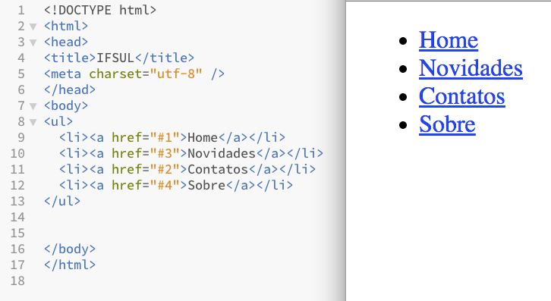

Slide 4
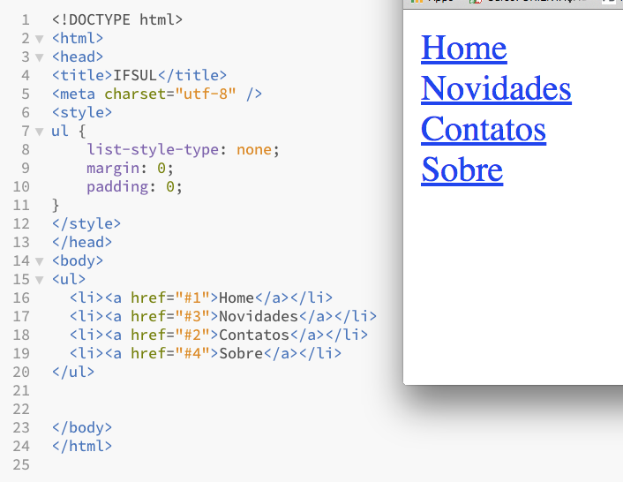

Slide 5
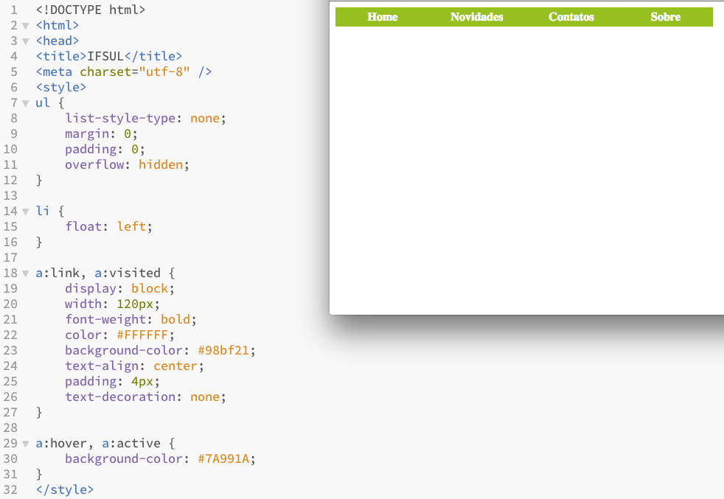

Slide 6
http://bit.ly/1Ipp7lk

